Slide 1

Je compose pour vous avec ma douce et fidèle amie
27 photos d’arc-en-ciel
par Lande N°1

Slide 2
Je compose pour vous avec ma douce et fidèle amie
27 photos d’arc-en-ciel que vous allez adorer et qui vont illuminer votre journée

Slide 3
Je compose pour vous avec ma douce et fidèle amie
S’il y a bien une chose qui peut nous faire aimer la pluie, c’est lorsqu’un arc-en-ciel vient illuminer le ciel. Voici donc une série de photos magnifiques. Il ne manque plus que les bisounours et nous voilà à nouveau avec notre cœur d’enfant.

Slide 4
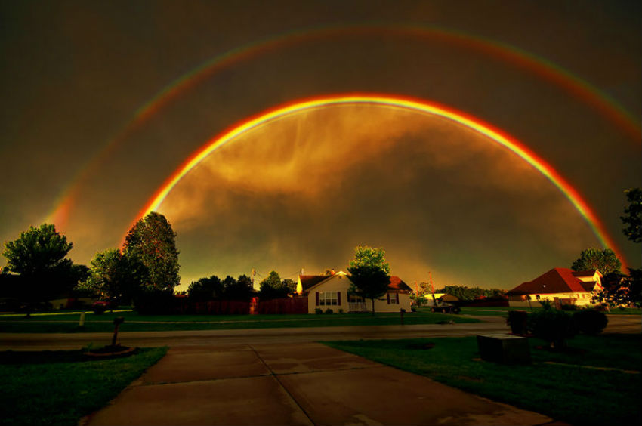
Je compose pour vous avec ma douce et fidèle amie

Slide 5
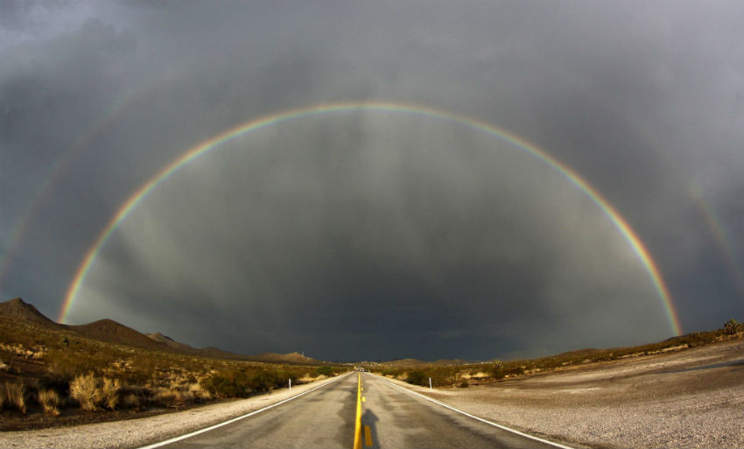
Je compose pour vous avec ma douce et fidèle amie

Slide 6
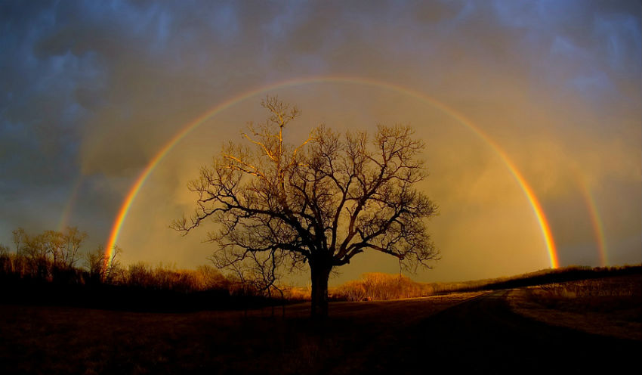
Je compose pour vous avec ma douce et fidèle amie

Slide 7
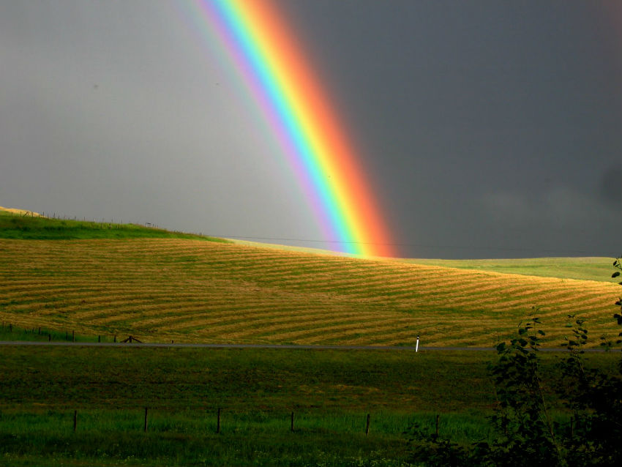
Je compose pour vous avec ma douce et fidèle amie

Slide 8
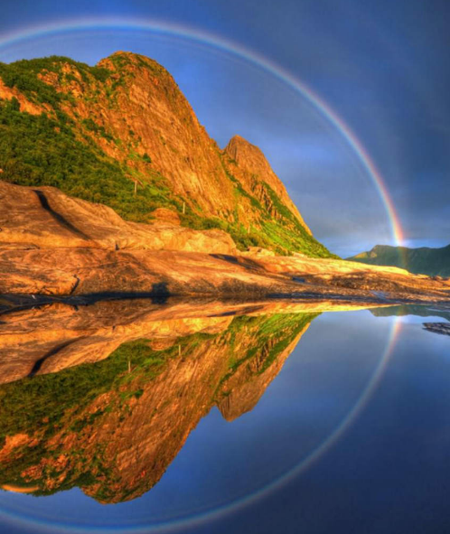
Je compose pour vous avec ma douce et fidèle amie

Slide 9

Je compose pour vous avec ma douce et fidèle amie

Slide 10
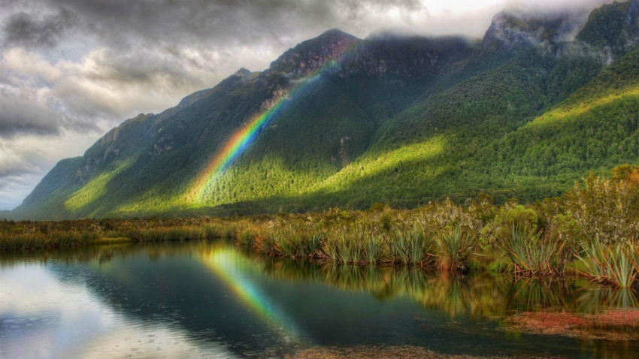
Je compose pour vous avec ma douce et fidèle amie

Slide 11
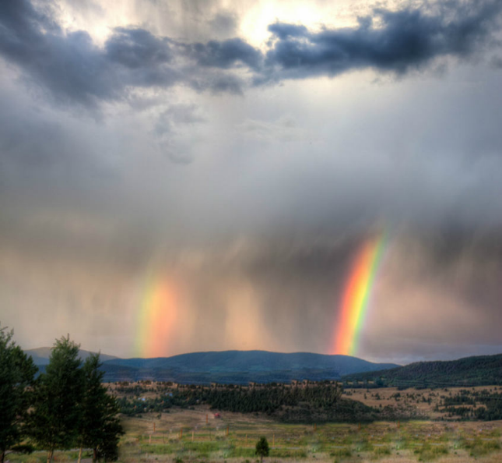
Je compose pour vous avec ma douce et fidèle amie

Slide 12
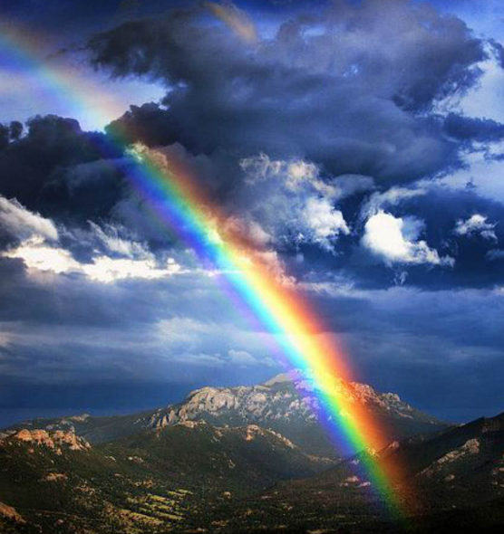
Je compose pour vous avec ma douce et fidèle amie

Slide 13
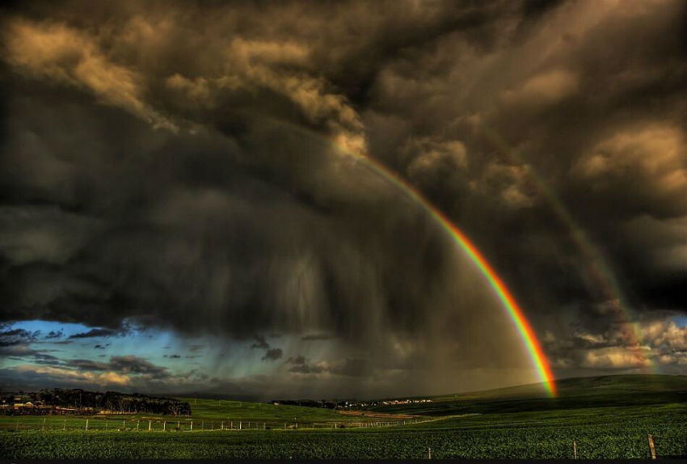
Je compose pour vous avec ma douce et fidèle amie

Slide 14
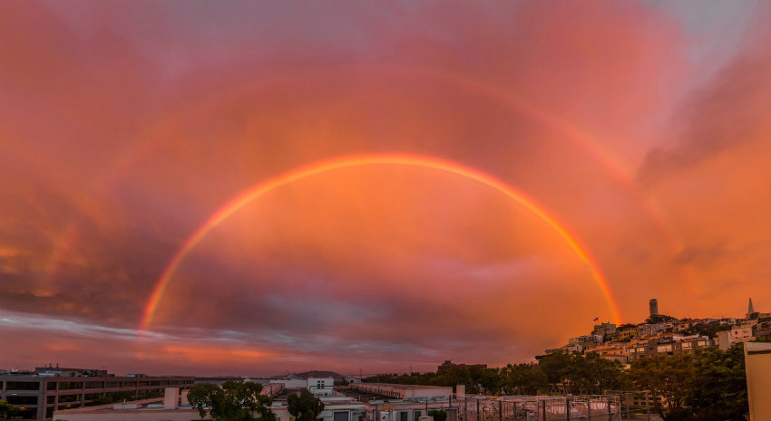
Je compose pour vous avec ma douce et fidèle amie

Slide 15
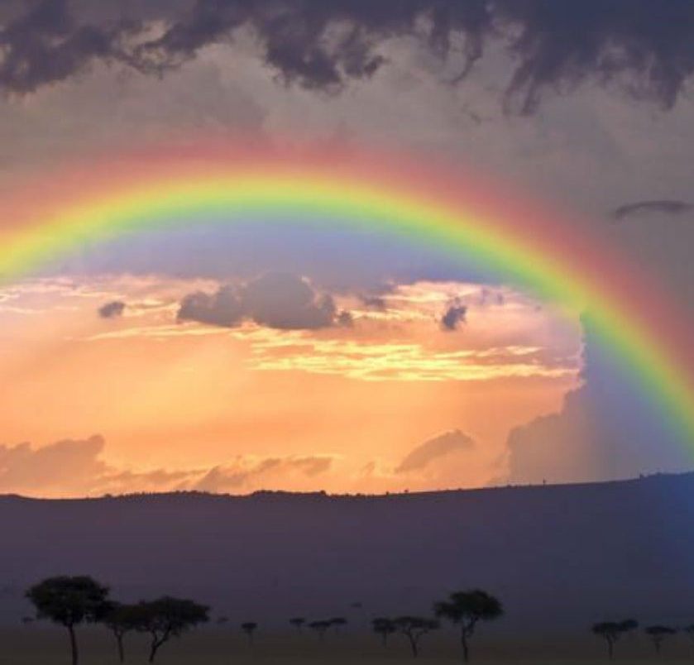
Je compose pour vous avec ma douce et fidèle amie

Slide 16
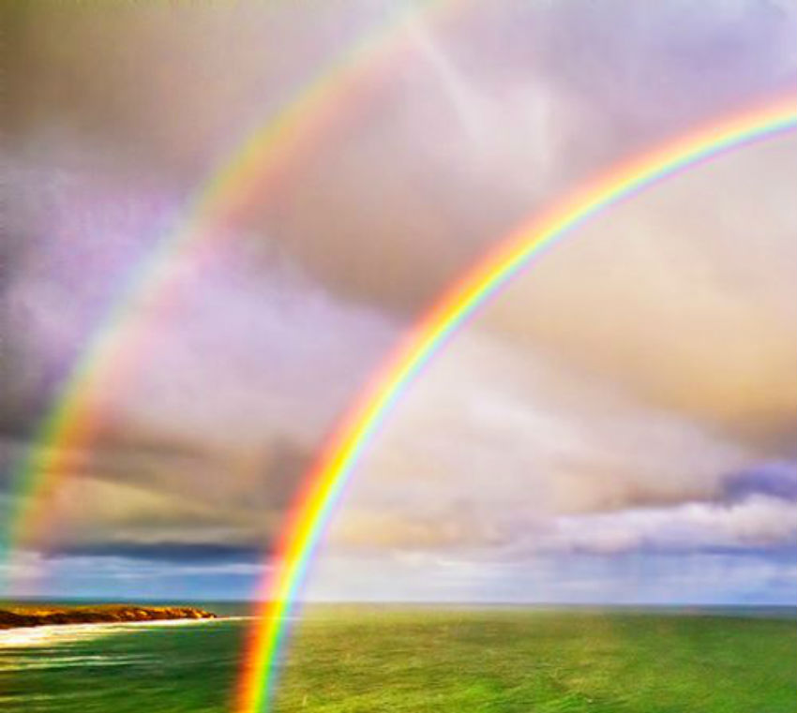
Je compose pour vous avec ma douce et fidèle amie

Slide 17
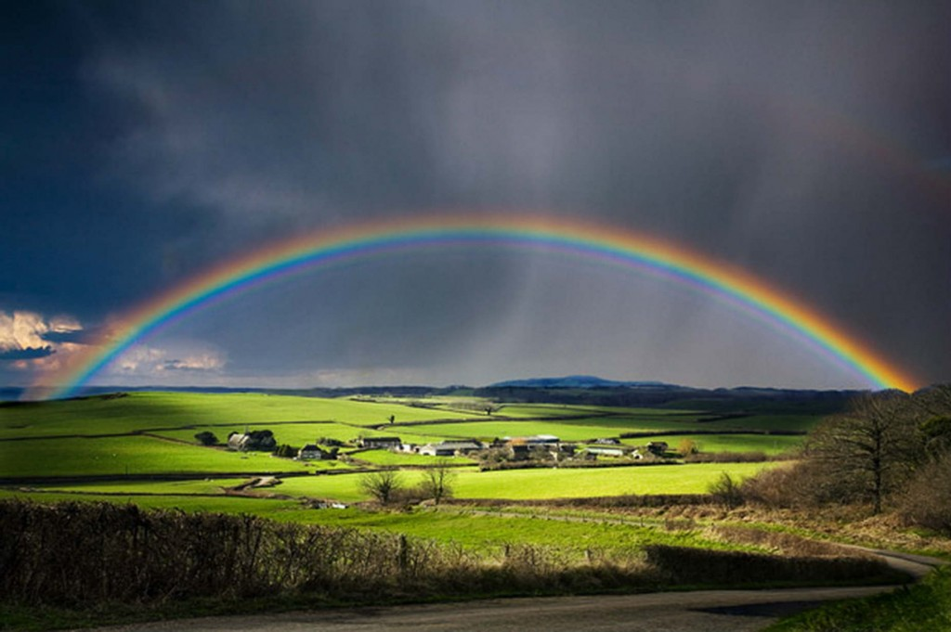
Je compose pour vous avec ma douce et fidèle amie

Slide 18
Je compose pour vous avec ma douce et fidèle amie
C’était
27 photos d’arc-en-ciel
par Lande N°1

